Slide 1
PANNÓNIA+ PROGRAM

Slide 2
Előadás tartalma
a pályázatokról bővebben
http://ipc.sze.hu
teendők kiutazás előtt
teendők kiutazás közben
teendők kiutazás után

Slide 3
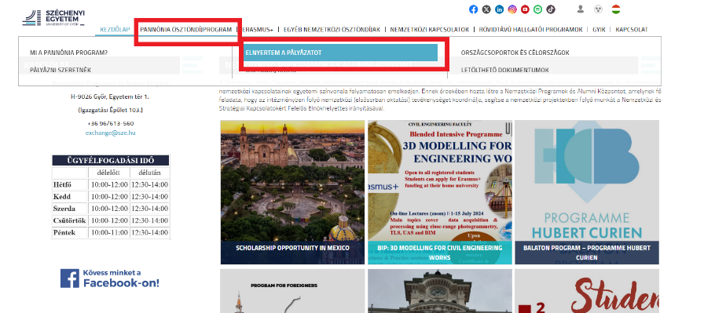
A pályázatokról bővebben
ipc.sze.hu → Hallgató → Pannónia ösztöndíj program

Slide 4
PANNÓNIA ösztöndíj alapszabályai
aktív hallgatói jogviszony, min. 2 lezárt tanulmányi félév
támogatás hossza: - hosszú távú tanulmányi mobilitás: min. 2 hónap, max. teljes tanév (12 hónap) - rövid távú tanulmányi mobilitás: 2-30 nap (pl. aktív konferencia részvétel) - kiválósági ösztöndíj: 2-3 hónap (mester, osztatlan és doktori szint) - szakmai gyakorlat: 2-12 hónap
egy hallgató max. 12 hónapra kap támogatást tanulmányi ciklusonként
szakkoordinátori engedély és Learning/Training Agreement aláírása kötelező
ösztöndíjszerződés kötése (2024. augusztus 21. után)
kiutazás csak szerződött intézménybe (tanulmányok)
szakmai gyakorlati helyet önállóan kell keresni

Slide 5
Gyakorlati helyek kereséséhez segítség
INTERNET! (Jó motivációs levél segítségével)
http://erasmusintern.org
https://myinternship.eu/
http://ipc.sze.hu/szakmai-gyakorlat

Slide 6
Pannónia hallgató kötelezettségei
Tanulmányok | Szakmai gyakorlat
Ösztöndíjszerződés teljesítése
Adott ideig a partnerintézményben tanul / dolgozik (napra pontosan!)
Aktív félév
Hazai egyetemi beiratkozás + költségtérítés (ha van)
Előírt tanulmányi kötelezettségét teljesíti: 30 felvett kredit/szemeszter (hazaival együtt), melyből min. 15 kredit szakmai tárgyat külföldön teljesít | Előírt gyakorlati kötelezettségét teljesíti + Előírt hazai vizsgakötelezettségét teljesíti (ha van)

Slide 7
Mit nyújt az PANNÓNIA a hallgatónak
Pannónia ösztöndíj (csak kiegészítés!)
napi elszámolás – 30 napos pénzügyi hónap a projektben
tandíjmentesség partner egyetemnél
hazai ösztöndíj
kiegészítő (esélyegyenlőségi) támogatás lehetősége

Slide 8
Egyéb források
EHÖK utazási támogatás (számla ellenében) ehok.sze.hu
Diákhitel külföldi tanulmányokhoz, szakmai gyakorlathoz

Slide 9
Tennivalók kiutazás előtt
Tanulmányok | Szakmai gyakorlat
Nominálás után jelentkezés a fogadó intézménynél (Határidők, formanyomtatványok!) | Jelentkezés a fogadó intézménynél (keresni gyakorlati helyet)
Engedély az intézeti koordinátortól és a szakvezetőtől a kiutazásra
Learning Agreement elkészítése: Tantárgyak kiválasztása, egyeztetése a szakfelelőssel/kari koordinátorral (LA) | Training Agreement elkészítése, egyeztetése a szakfelelőssel/kari koordinátorral (TA)
Kedvezményes tanrend kérelem (TO-n keresztül)
Szállásfoglalás, utazás megszervezése
Biztosítás (Európai Egészségbiztosítási Kártya + BBP) | Európai Egészségbiztosítási Kártya+ felelősségbiztosítás! + BBP
Ösztöndíjszerződés megkötése utaláshoz forintban akár kiutazás után is
Formanyomtatványok letölthetőek: https://ipc.sze.hu/pannonia-letoltheto-dokumentumok-h

Slide 10
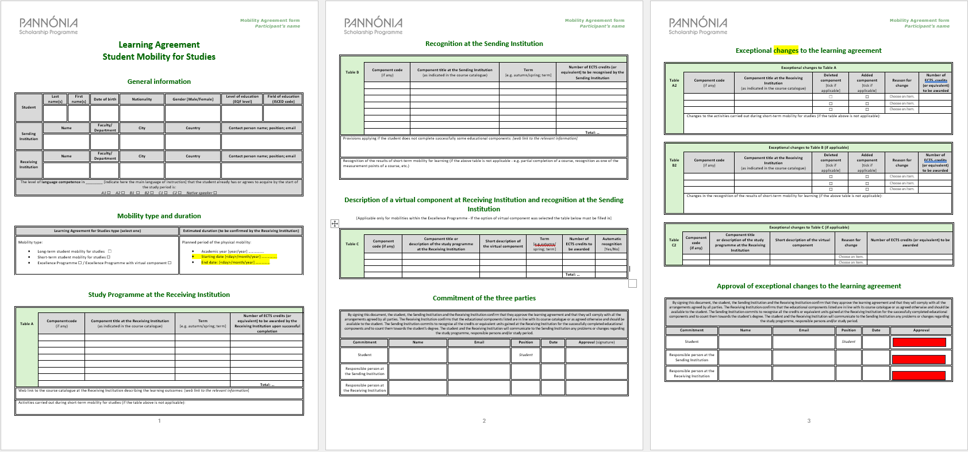
Learning Agreement (LA) for Studies BEFORE mobility

Slide 11
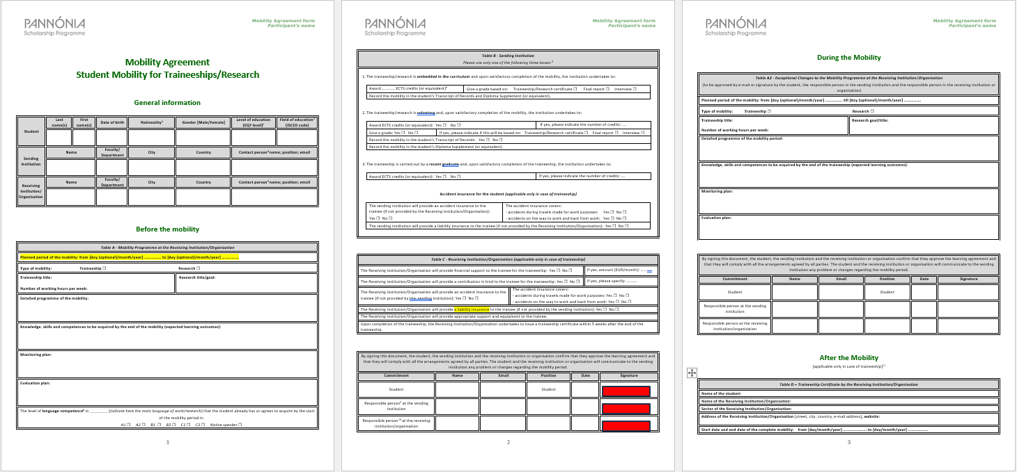
Learning Agreement (LA) for Training BEFORE mobility

Slide 12
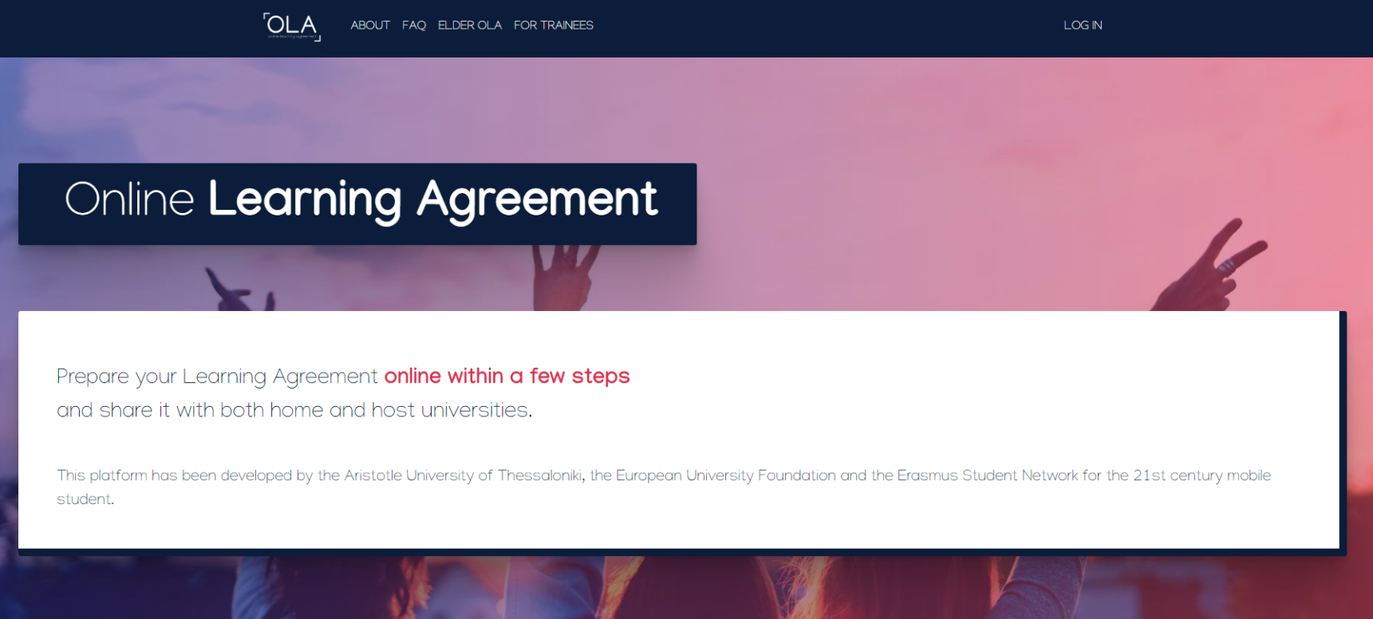
On-line learning Agreement (OLA)
egyszerűbb ügyintézés és külföldi eligazodás
elérhetőbb program
okostelefonról intézhető online megoldásokat kínál.
https://learning-agreement.eu/

Slide 13
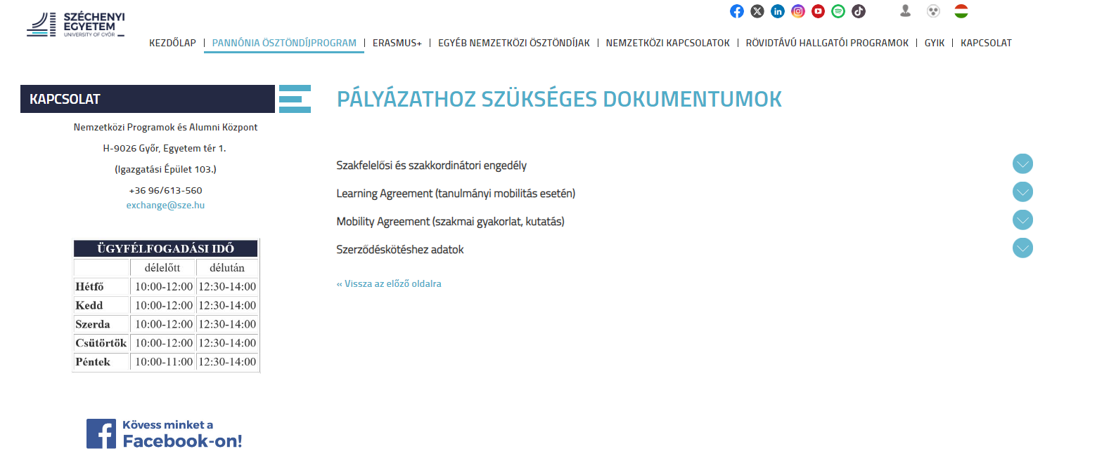
Learning Agreement for Training / Studies – Changes to the LA
Ha változás történik az eredetei BEFORE Mobility dokumentumhoz képest, ki kell tölteni:
Mobilitás időtartama
Tantárgy törlése/ Új tantárgy felvétele
A Changes to the LA dokumentumot is alá kell íratni a szakkordinátorral!

Slide 14
Hosszabbítás
a forrás erejéig
igényléshez benyújtandó
ha egész félévet hosszabbít: Első féléves tárgyakról Transcript of Records bemutatása
szakfelelősi- kari koordinátori engedély
learing Agreement Changes to the LA az új időpontokkal

Slide 15
Tennivalók kiutazás után (partnerintézménynél)
tanulni (kötelező)
szórakozni (opcionális)
élményeket szerezni (elkerülhetetlen)

Slide 16
Tennivalók kiutazás után
Tanulmányok | Szakmai gyakorlat
Vizsgabizonyítványok (Transcript of Records) benyújtása | Gyakorlati igazolás leadása vagy Kitöltött és aláírt Training Agreement after the mobility része
Aláírt Letter of Participation leadás (ha az előző dokumentumokon nincs kinntartózkodási időtartam)
Formanyomtatványok letölthetőek: https://ipc.sze.hu/pannonia-letoltheto-dokumentumok-h
Számlákkal elszámolás (EHÖK, Különleges igényekre nyújtott kieg. támogatás esetében)
Hivatalos beszámoló elkészítése (email információ alapján)
Kellemes tapasztalatok megosztása (élménybeszámoló) érdeklődni, fogadnak-e máskor is hallgatót ☺

Slide 17
Szakkoordinátorok

Slide 18
Elérhetőségek Nemzetközi Programok Központ Ig.103
Nagy Ildikó
inagy@sze.hu /exchange@sze.hu
Honlap: http://ipc.sze.hu
Telefon: 96/613-560

Slide 19
Sikeres mobilitást kívánunk!

